Slide 1
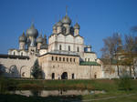
Святые земли Русской

Slide 2
О РОССИИ ПЕТЬ- ЧТО СТРЕМИТЬСЯ В ХРАМ
Раздел темы по предмету « Музыка»
Авторы учебников « Музыка» - (1-4) классы:
Г.П.Сергеева; Е.Д.Критская; Т.С.Шмагина.

Slide 3
Сегодня мы с Вами еще раз поговорим на тему «Святые земли Русской» из раздела в учебнике: «О РОССИЕ ПЕТЬ - ЧТО СТРЕМИТЬСЯ В ХРАМ».
Святые земли Русской….. Кто эти люди? Кем они были? Чем занимались? Самое удивительное то, что святыми на Руси становились и князья, и крестьяне, и цари, и купцы. У каждого из них в жизни был подвиг. Но прежде чем перейти к теме, посмотрите на экран. Чей лик изображен на иконе, и кто этот человек?

Slide 4
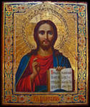
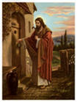

Slide 5
Правильно. Это- Иисус Христос.
Его звали Иисус, он был плотником по наследию своего земного Отца. Родился в городе Вифлееме, он называл себя - Миссией. Но кем он был на самом деле? –учителем, философом, а может врачом или пророком, гуманистом или проповедником? Жизнь, которую вел Христос, чудеса, которые Он творил, Его слова, Его смерть на кресте, воскресение и вознесение на небеса – все это указывает на тот факт, что Он был не просто человеком, а Кем-то большим, чем человек. Иисус утверждал: «Я и Отец – одно». «...видевший Меня видел Отца» и «Я есмь путь и истина и жизнь; никто не приходит к Отцу, как только чрез Меня». Один писатель говорил: « прошло двадцать столетий, но и сегодня Он остаётся центральной личностью всей истории человечества…»

Slide 6
Земная жизнь Иисуса

Slide 7
Как вы думаете как же звали маму Иисуса?

Slide 8
Мария. Это прекрасное имя - которой посвящено очень много разных икон с изображением лика Богородице. Давайте послушаем произведение : « Аve Maria»- Ф.Шуберта.

Slide 9
Любить. Молиться. Петь. Святое назначенье….

Slide 10
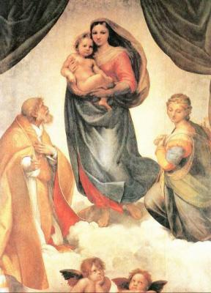
Сикстинская мадонна

Slide 11
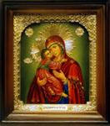
Владимирская икона

Slide 12
Утренняя молитва
Молись, дитя, мужай с годами,
И пусть на склоне долгих лет
Такими ж светлыми очами
Тебе глядеть на белый свет.
С. Никитин
Сборник «Детский альбом» Пётр Ильич Чайковский посвятил своему племяннику Володе Давыдову. Пьесы этого сборника связаны с играми, переживаниями ребёнка, событиями прожитого им дня, который обычно начинался и заканчивался молитвой.

Slide 14
Приходя в церковь мы слышим прекрасные звуки одного единственного инструмента. О каком инструменте идет речь, как вы думаете?

Slide 15
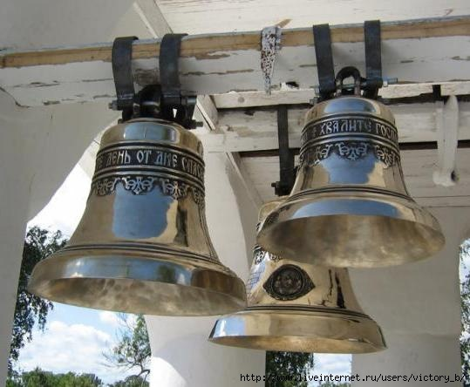

Slide 17
Колокола
Колокола – русское чудо!
Колокольные звоны – это голос Родины.
Благовест – благая весть.
Благо –добро, радость, счастье, праздник, мир, покой.
Величание- это молитвенное торжественное песнопение (величать- значит восхвалять, славить, чествовать).
Торжественный перезвон.
Всполошный колокол.
Набатный колокол.
Метельный звон.

Slide 19
Великий колокольный звон.
Что такое Благовест – мы уже знаем.
Дадим определение другим названиям.
Мне хотелось бы, чтобы из всей возможной палитры звучания колокола как инструмента православного храма вы запомнили благовест.
Торжественный перезвон – которым встречали победоносных ратников.
Всполошный колокол – предупреждавший жителей города о появлении неприятеля.
Набатный колокол – который оповещал о войнах и пожарах.
Метельный звон – помогавший найти дорогу заблудившимся путникам.
Одни люди любили звонить, а другие любили слушать, и среди слушателей находились сочинители музыки, включавшие звоны колоколов в свои произведения.
« Богатырские ворота» - М. Мусоргского
кантата С.Прокофьева « Александр Невский» - « Вставайте, люди русские». и др.

Slide 20
Святые земли Русской.
У каждого народа есть свои национальные герои, которых любят, чтят и помнят. Их имена остаются в веках, нравственный облик не только не стирается в памяти потомков, а, напротив, с течением времени становится ярче и светлее. Те же из них, чья жизнь была озарена святостью, а деяния и служение народу были угодны Богу, ещё более чтимы на земле.
Вспомним имена русских святых, с которыми мы уже познакомились: Это в полной мере относится к Александру Невскому(1220-1263) и Сергию Радонежскому (1314-1392), княгиня Ольга и князь Владимир, Кирилл и Мефодий( церковь празднует их память 24 мая), Илья Муромец( преподобный Илья Муромский Чудотворец. Его память церковь празднует 1 января мощи Святого хранятся в Киево - Печерской Лавре, стоящей на высоком берегу Днепра), и др.
В честь всех русских святых в церкви исполняют торжественную песнь- гимн – стихиру.

Slide 21
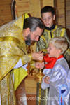

Slide 22
Троица

Slide 23
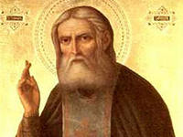
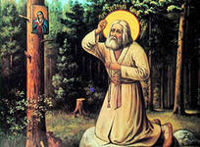
Серафим Саровский

Slide 24
Вера,надежда,любовь и Св. Софья

Slide 26
Юность Сергия Радонежского

Slide 27
Юность Сергия Радонежского
Ему покорны были звери,
Делил он часто с ними снедь,
Его убогой кельи двери
Хранил в глухую ночь медведь.
Он долго был безвестен люду,
Но наступили времена,
И имя Сергия повсюду
Узнала Русская земля.
(Отрок Варфоломей стал монахом и получил новое имя – Сергий Радонежский.)

Slide 28
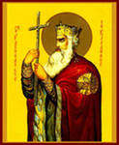
Князь Владимир и Княгиня Ольга

Slide 29
Баллада о князе Владимире
« Баллада о князе Владимире» на стихи А. Толстого является народным песнопением. Она близка историческим народным песням. Здесь мы знакомы с музыкой величания, взятой из церковного обихода. В старину величали песнями, заздравными пожеланиями, почетными причитаниями.
В балладе посвящение образам святых – княгине Ольге и князю Владимиру. Ольга и Владимир не только русские князья, но и русские святые. Русская православная церковь называет их равноапостольными, т.е. дела их на земле равны делам учеников Иисуса Христа- апостолов, которые просвещали народы мира, рассказывая о Христе и его заповедях. Так же как апостолы, которые проповедовали учение Христа, они принесли православную веру на Русь.
Княгиня Ольга была одной из первых христианок нашей земли, а внук её – князь Владимир – крестил Русь, т.е. обратил в христианство всё подвластное ему государство.
Образы святой равноапостольной княгини Ольги и святого равноапостольного князя Владимира, (показ на слайдах) являются фрагментами росписи В.Васнецова Владимирского кафедрального собора в Киеве.
В.Васнецов хорошо знал старинные русские и восточные узоры и орнаменты. Он изобразил княгиню Ольгу и князя Владимира в византийских одеждах (именно в Византии Ольга приняла крещение).

Slide 30
Крест, церковь в руках Ольги, меч на её поясе – всё это символы княжеской власти и признаки святых земли Русской. Павлины на ткани одежды княгини Ольги символизируют вечную жизнь. ( прочитать отрывок о князе и княгине с учебника муз. 3-кл.)
Вот мы и познакомились еще с одними из многих
русских святых, но это лишь небольшая часть людей, которые несли на Руси свет Истины, Добра, Правды. Все они по-разному делали одно и тоже дело: утверждали наше Отечество как сильное, единое, православное государство. Русская православная церковь установила день памяти Всех русских святых, и в честь этого праздника была написана
« Икона Всех святых, в земле Русской просиявших».
( показ на слайдах изображение иконы)

Slide 32
На иконе изображено очень большое количество людей. По канону группы святых расположены на иконе по кругу, по ходу солнца, последовательно отображая юг, запад, север и восток России, просвещенной светом православной веры.
В верхней части иконы, в центральном радужном медальоне, Святая Троица. По обе стороны от медальона наряду с образами Богородицы, святого Иоанна Крестителя и другими изображены просветители Кирилл и Мефодий, а также множество иных угодников, так или иначе исторически связанных с Русской церковью. Расположенная в верху икона « Троица» преподобного Андрея Рублёва, заключенная в круг, освящает собор(собрание, сбор) русских святых.
В нижней части иконы- корень православной Русской державы, святой Киев со своими угодниками – просветителями Русской земли. Сердцевиной русского исторического древа является « славный град Москва», «корень царства». Московские святые находятся под кровом Владимирской иконы Божией Матери. Справа от Москвы -святая Троице- Сергиева лавра с преподобным Сергием Радонежским и его ближайшими учениками.
Помимо иконы к празднику Всех русских святых была написана стихира русским святым, которая поется в самый торжественный момент для совместного с народом молитвенного обращения к прославляемым святым.
Икона Всех святых.

Slide 33
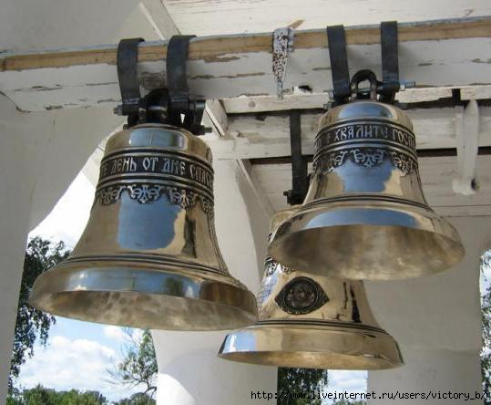
Сегодня вы познакомились ещё раз со Святыми земли Русской, со старинной русской музыкой – колокольными звонами, услышали голоса разных колоколов – больших и маленьких.
Надеюсь, что занятие вам понравилась и надолго запомнится.
Желаю вам, чтобы для вас и для наших гостей всегда звучал колокольный перезвон «благовест», т.е. звон который рассказывает о доброй вести.

Slide 35
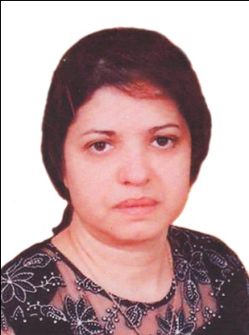
Презентацию подготовила учитель музыки МОУ СОШ № 13 Назарова Светлана Амировна.

